Slide 1


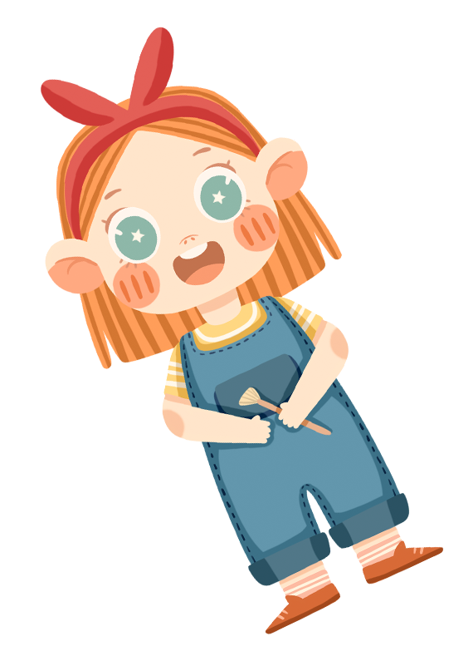

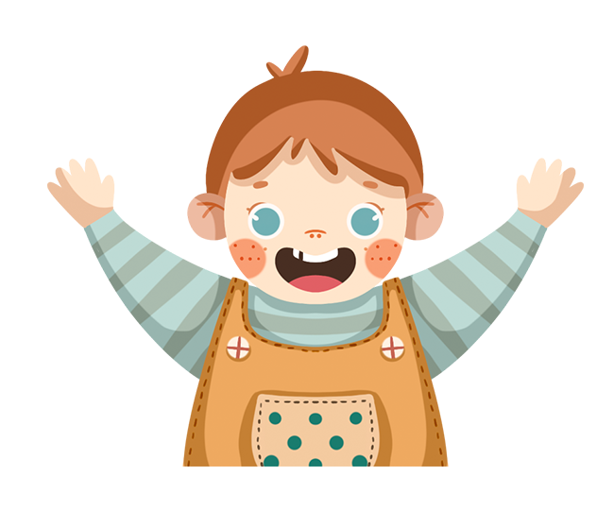
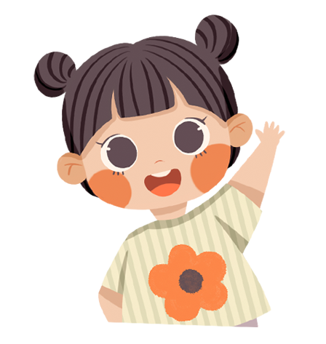
TRƯỜNG TIỂU HỌC SÀI ĐỒNG
Lớp: 4A5
GV: Âu Thị Thanh Dung

Slide 2








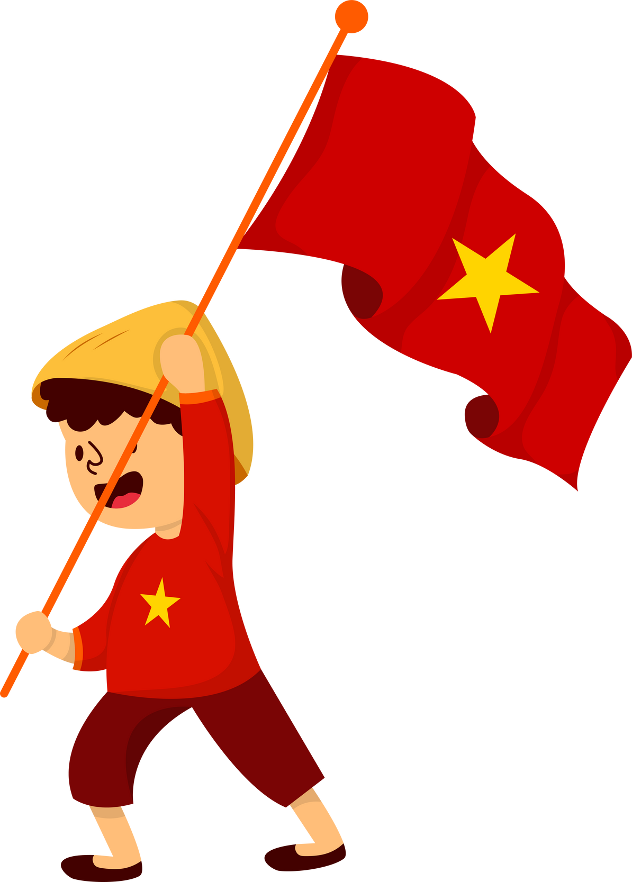




Slide 3




Yêu cầu
Thuật lại một sự việc thể hiện truyền thống Uống nước nhớ nguồn và chia sẻ suy nghĩ, cảm xúc của em về sự việc đó.

Slide 4

Nói.
  Dựa vào dàn ý đã lập ở hoạt động Viết, em hãy thuật lại sự việc theo yêu cầu.
  Khi nói, em cần kết hợp thể hiện suy nghĩ, cảm xúc của mình qua giọng nói, cử chỉ, điệu bộ,..
  Em có thể kết hợp giới thiệu tranh ảnh, video,... ghi lại việc làm thể hiện truyền thống Uống nước nhớ nguồn mà em đã tham gia hoặc chứng kiến.

Slide 5
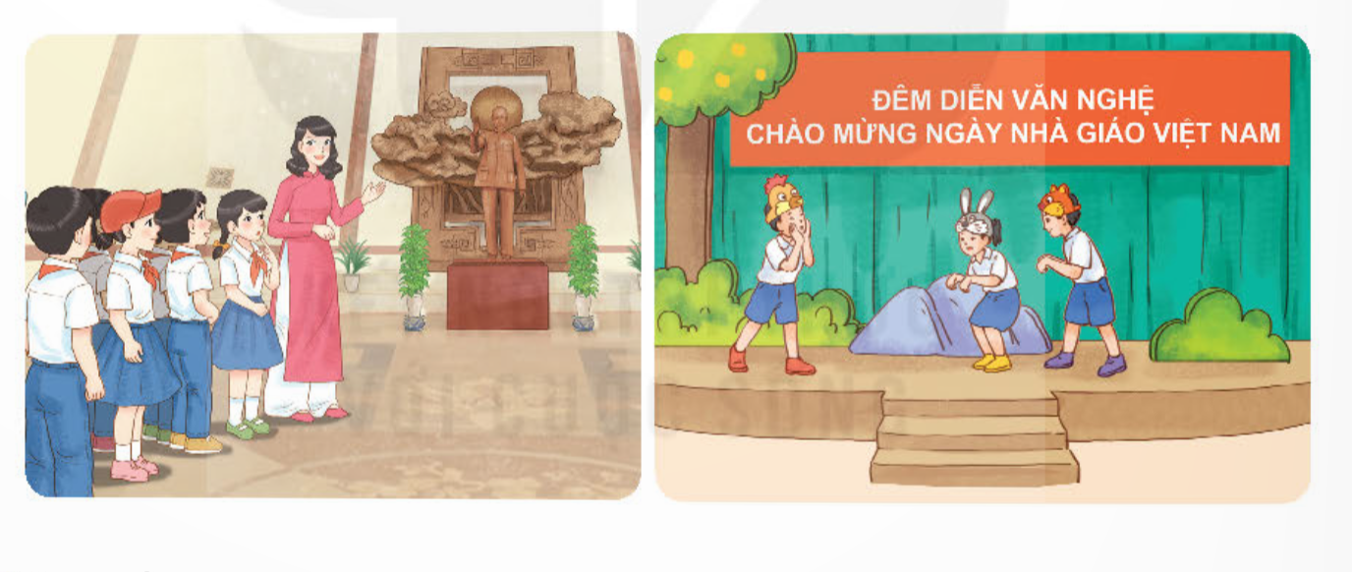
Nói.
Chia sẻ về những việc mình đã làm thể hiện truyền thống Uống nước nhớ nguồn

Slide 6

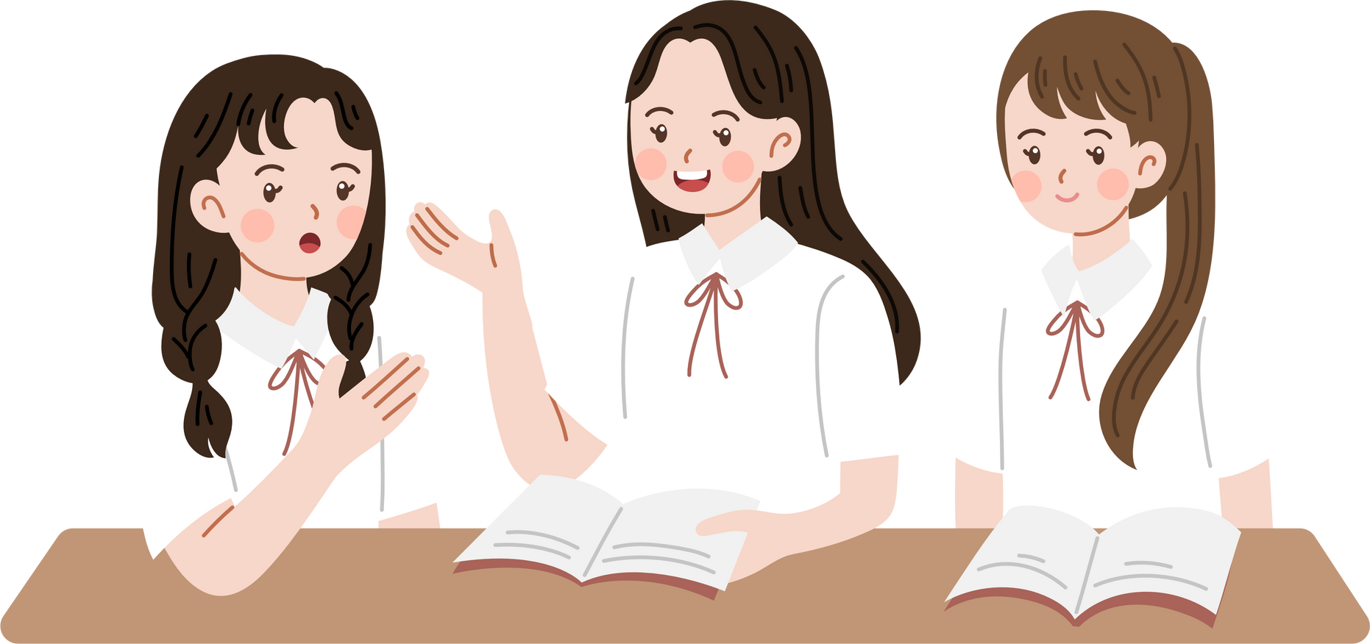
Cùng thảo luận nhóm để chia sẻ với bạn

Slide 7

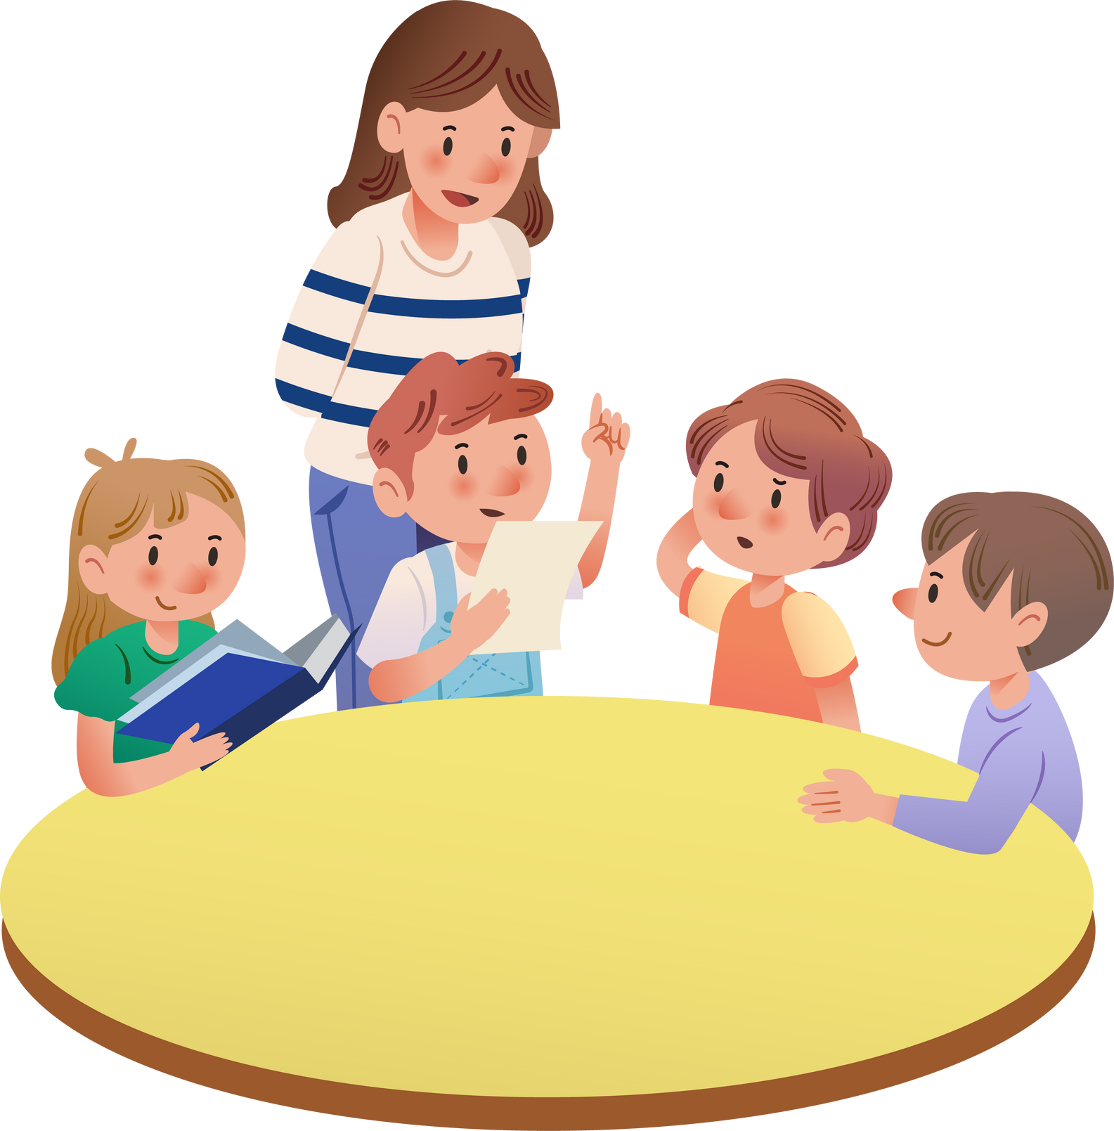
Trao đổi, góp ý.
Nội dung sự việc thể hiện truyền thống Uống nước nhớ nguồn.
- Trình tự của sự việc đúng với thực tế.
- Suy nghĩ, cảm xúc của người nói được thể hiện qua lời nói, giọng nói, cử chỉ, điệu bộ,...

Slide 8




Slide 9



Chia sẻ với người thân suy nghĩ, cảm xúc của mình về những việc làm góp phần gìn giữ truyền thống Uống nước nhớ nguồn.
Uống nước nhớ nguồn là truyền thống có từ lâu đời của cha ông ta truyền lại cho thế hệ trẻ mai sau.

Slide 10

Tìm đọc một câu chuyện về Lòng biết ơn
Vị khách tốt bụng
Một du khách nhìn thấy một cụ bà đang đứng bên bờ một dòng suối lênh láng nước sau một trận mưa lớn. Trông bà có vẻ rất lo lắng và bất đắc dĩ phải băng qua nó
Người khách du lịch tiến lại gần và hỏi bà lão:
- “Bà ơi, bà có muốn con cõng bà vượt suối không?”
Bà lão rất ngạc nhiên và lẳng lặng gật đầu đồng ý. Anh cõng bà băng qua suối và anh dần đuối sức. Sau khi sang bờ bên kia, bà lão vội vội vàng vàng rời đi mà không nói lời cảm ơn nào. Vị du khách đang rã rời vì đuối sức kia có chút hối tiếc vì giúp đỡ bà lão ấy. Anh không mong cầu bà báo đáp, nhưng nghĩ rằng chí ít thì bà cũng nên nói với anh đôi lời bày tỏ sự cảm kích.
Vài giờ sau, du khách này đi tới vùng núi. Đó là một hành trình đầy gian nan với anh, chân của anh bị côn trùng cắn sưng tấy. Lát sau, trên đường đi, có một thanh niên bắt kịp theo anh và nói: “Cảm ơn anh đã giúp bà tôi. Bà bảo anh sẽ cần những thứ này và muốn tôi mang chúng đến cho anh.”
Nói đoạn, cậu ấy lấy ra một ít thức ăn và thuốc men trong túi ra. Hơn nữa anh còn dắt thêm một con lừa và giao nó cho du khách tốt bụng. Vị du khách không ngừng nói cảm ơn anh thanh niên. Sau đó người thanh niên này nói tiếp: “Bà của tôi không nói được, cho nên bà muốn tôi thay mặt bà cảm ơn anh!”

Slide 11






1
2
Chia sẻ bài học với người thân
Chuẩn bị bài mới

